Slide 1
Профилактика панических атак у подростков

Slide 2
Подростковый период – благоприятное время для начала панических атак. Паника случается, когда в теле человека накапливается критическое количество невыраженной злости из-за постоянного нарушения границ личности. В период интенсивного взросления, человек многократно сталкивается с ситуациями, вызывающими негативные переживания.

Slide 3
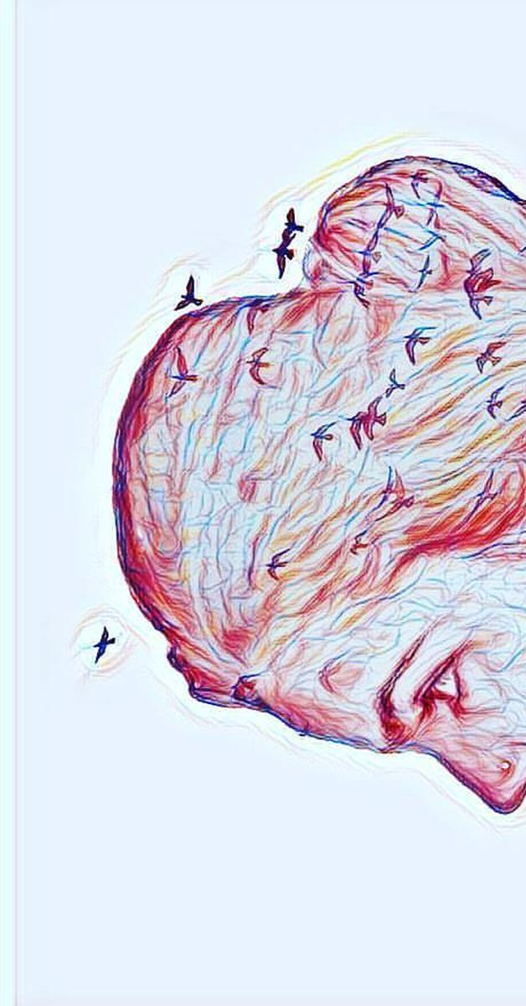
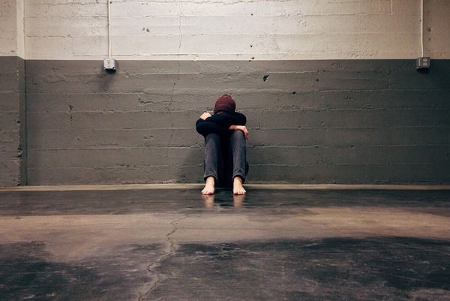
Панические атаки также могут развиваться в рамках других тревожных расстройств, таких как обсессивно-компульсивное расстройство или ОКР — это психическое заболевание, при котором у человека возникают навязчивые мысли и компульсивные действия или тревожное расстройство, вызванное страхом разлуки.

Slide 4
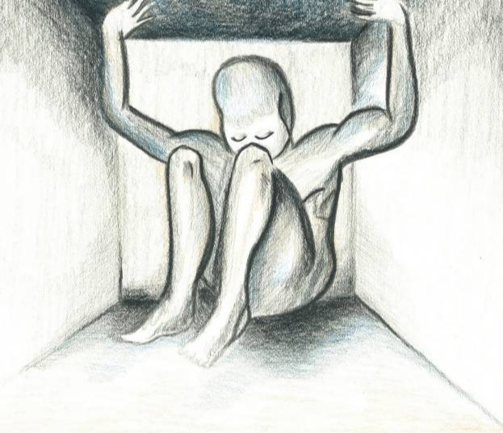
Агорафо́бия (от др.-греч. ἀγορά «базар, рынок» + φόβος «страх») — боязнь открытого пространства, открытых дверей; расстройство психики, в рамках которого появляется страх скопления людей, которые могут потребовать неожиданных действий; бессознательный страх, испытываемый при прохождении без провожатых по большой площади или безлюдной улице.

Slide 5
Прогноз панического расстройства у детей
Прогноз при паническом расстройстве у детей и подростков благоприятный при условии лечения. Без лечения подростки могут бросать школу, избегать общества и становиться отшельниками, возможно суицидальное поведение. Паническое расстройство часто смягчается и ослабевает по тяжести без какой-либо заметной причины.

Slide 6
Первая помощь при панической атаке у ребенка
Успокоить ребенка спокойным тоном и объяснить в максимально доступной форме, что с ним происходит.
Дать понять, что скоро это состояние пройдет и не нанесет ему никакого вреда.

Slide 7
Психическое состояние ребенка должно быть приоритетом родителя, наряду с физическим здоровьем, безопасностью и развитием.

